Slide 1
Rejectie & immuunsuppressie een historische context
NIO-dag transplantatie
Siebe Spijker, MD PhD

Slide 2
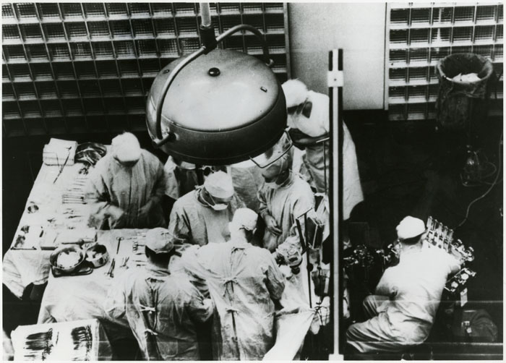
1954: first kidney transplant in monozygotic twins
Dr. Joseph Murray
Kidney graft survival: 8 years

Slide 3
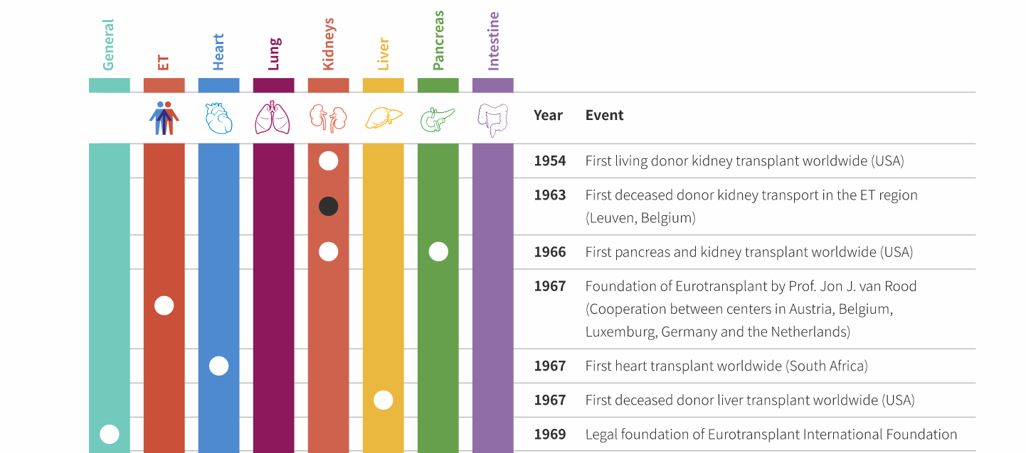
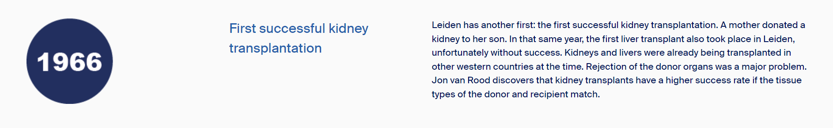
Historical milestones in transplantation
First successful kidney transplantation in the Netherlands

Slide 4
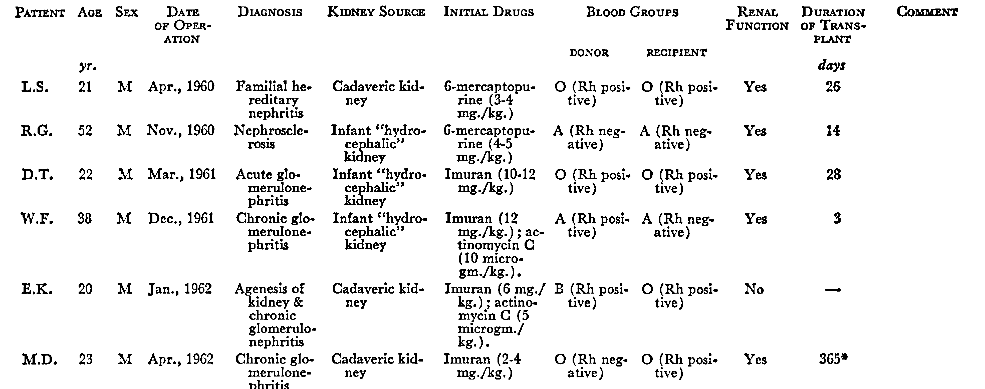
Milestones immuunsuppressie
1954-1962
HLA-matching, steroiden, 6-MP, total body irradiation
> 10 uit 11 overleden binnen een maand
1962-1980
> Azathioprine 2-12 mg/kg, geen TBI
> 1 uit 13 patienten na een jaar nog functionerend!
> Kruisproef blijkt sterke voorspeller voor primary graft loss

Slide 5
Ontwikkeling van nieuwe medicatie
1983 Cyclosporine A
Rejectie risico 50%
1-yr graft survival >85%
1995 Mycophenolate mofetil
Reductie rejectie eerste 6 maanden
1997 Inductie met IL2R-blocker
Reductie vroege rejectie met basiliximab

Slide 6
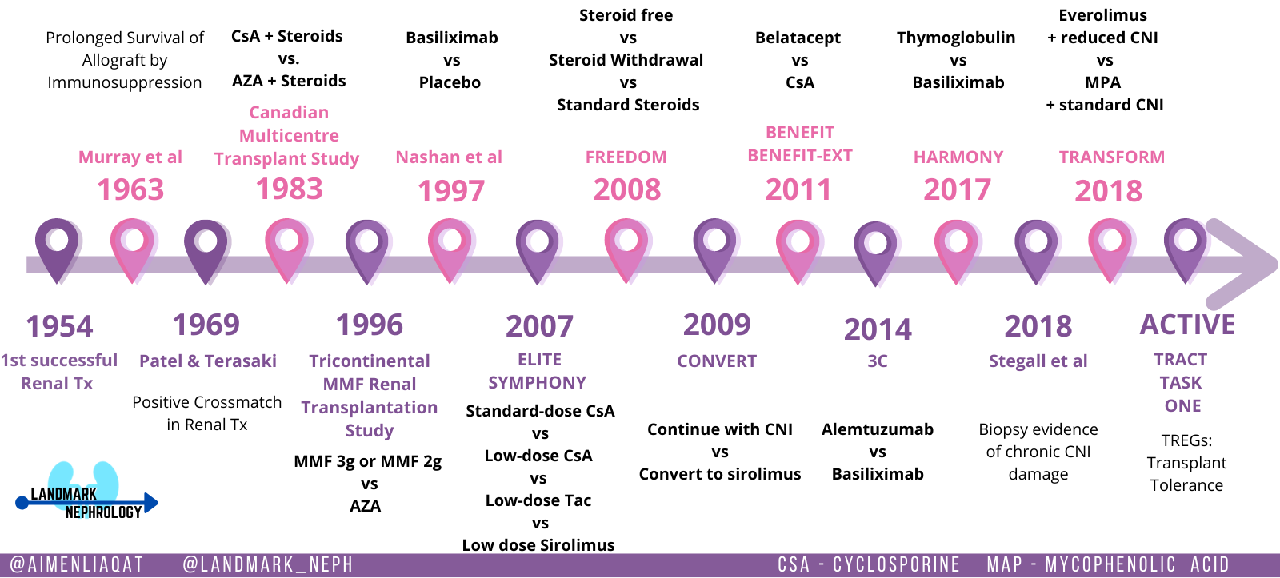
Timeline van landmark trials

Slide 7
Rejectie door T-cel activatie

Slide 8
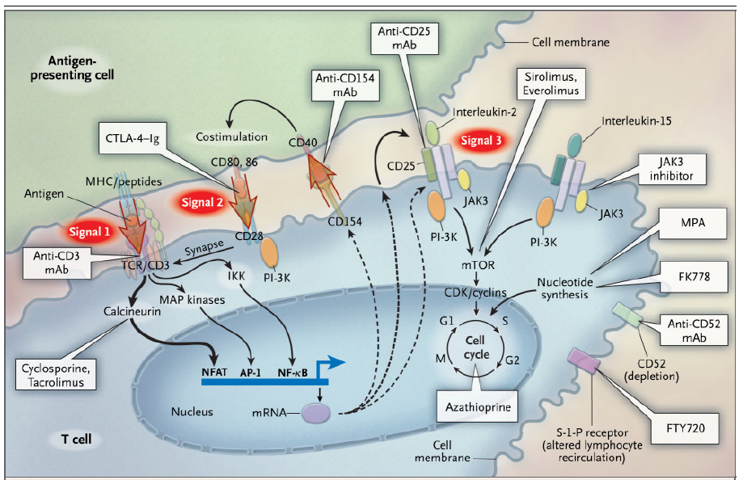
T-cel activatie voorkomen met immuunsuppressie
Signaal 1 = HLA en T-cell receptor
Signaal 2 = Costimulatie
Signaal 3 = Cytokines

Slide 9
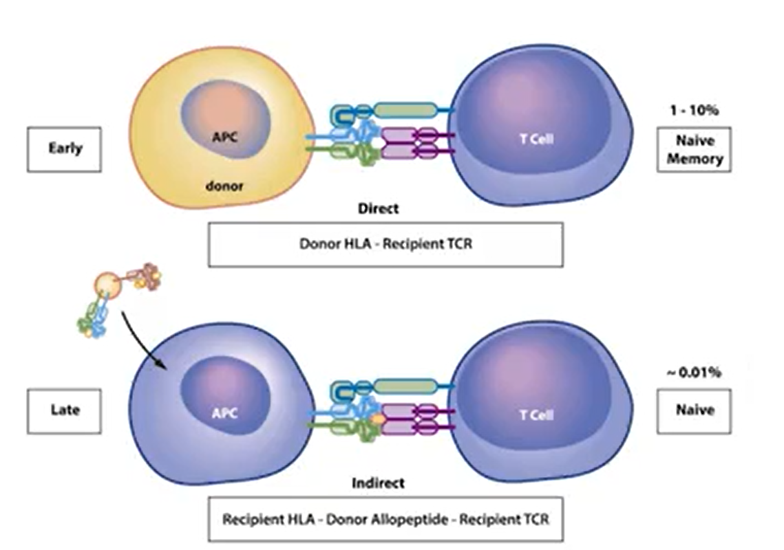
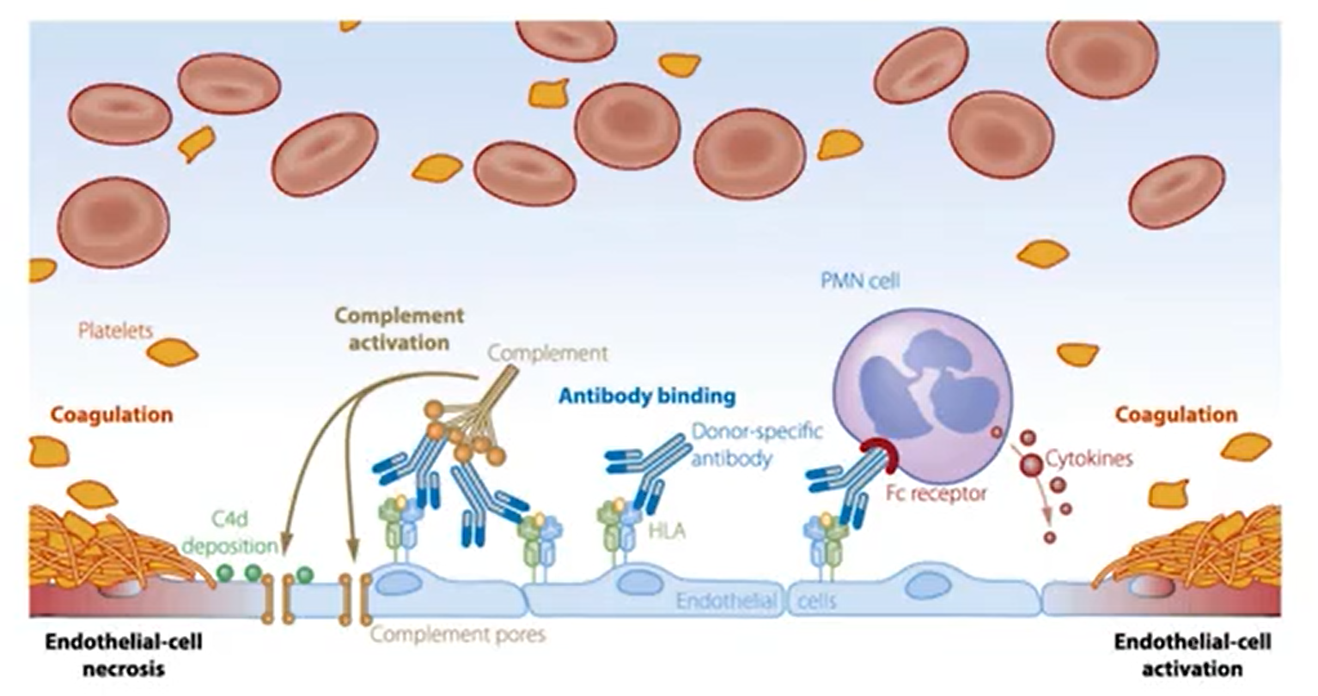
Hoe werkt rejectie?
Cellulaire rejectie (TCMR)
Directe herkenning
Indirecte herkenning
Humorale rejectie (ABMR)
Hyperacute ABMR (circulerende DSA)
Acute ABMR (de novo DSA)
Chronische ABMR
Behandeling
1. Steroiden
2. T-cel depletie
Behandeling
UMCU
MOOC

Slide 10
‘Biopt bewezen rejectie’; de Banff criteria

Slide 11
Cellulaire rejectie

Slide 12
Pathologie: cellulair/humoraal/gemengd
Interstitieel infiltraat (i)
Tubulitis (t)
Vascular (v)
Glomerulitis
PTC-itis
C4d depositie

Slide 13
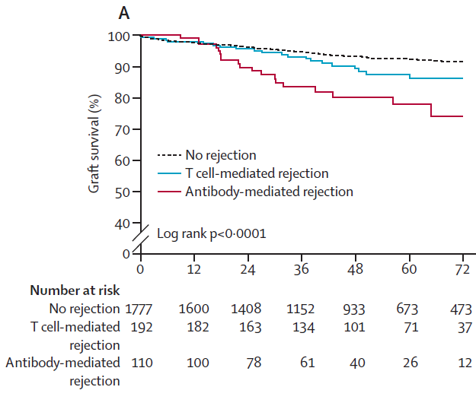
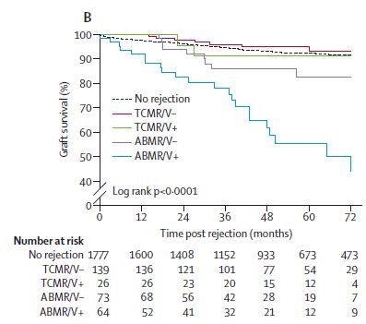
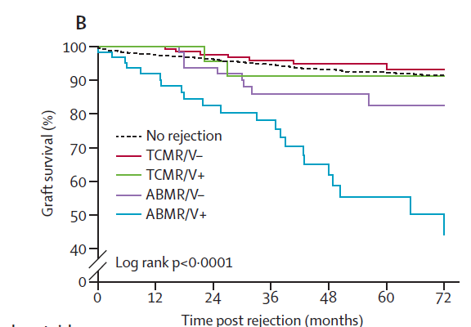
Graft survival na acute rejectie
2013 Lancet

Slide 14
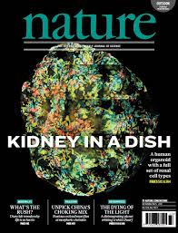
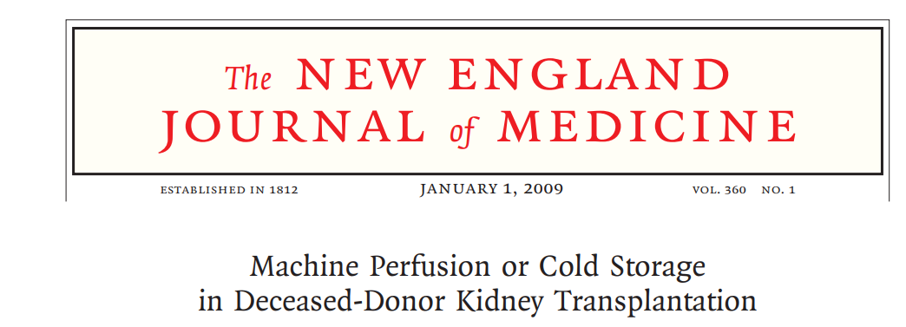
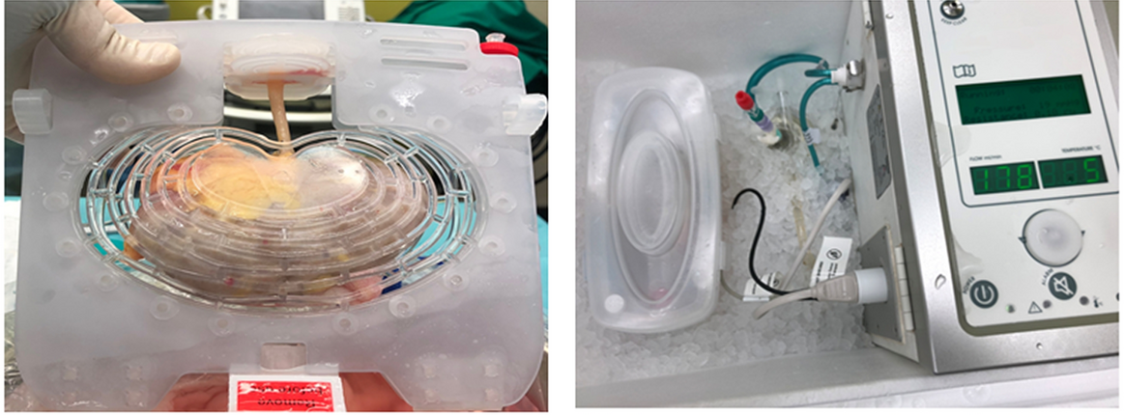
Op naar de toekomst?

Slide 15
Landmark studies
Groningen - ELITE & 3C
Rotterdam – BENEFIT & BENEFIT-EXT
Maastricht – TRANSFORM

Slide 17
2019 AJT

Slide 18
2019 AJT

Slide 20
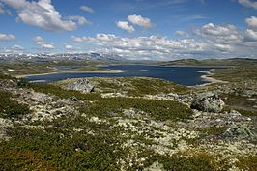
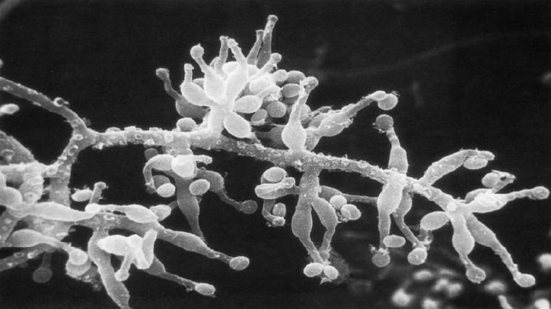
Ciclosporine
Sinds 1958 heeft Sandoz beleid dat medewerkers op vakantie / zakenreis grondmonsters meenemen.
In 1970 medewerker op vakantie in
Hardangervidda in Noorwegen.
Tolypocladium inflatum, produceert meerdere
metabolieten (cyclische polypeptides)
Ciclosporine A en ciclosporine B
Enig effect tegen Aspergillus niger, maar
vooral antistof en celluaire immuniteit geremd
In 1973 is voorraad cyclosporine A op
Agents Actions. 1976 Jul;6(4):468-75.
Transplant Proc. 1991 Apr;23(2):1867-74.

Slide 21
Cellulaire rejectie; pathofysiologie

Slide 22
Humorale rejectie

Slide 23
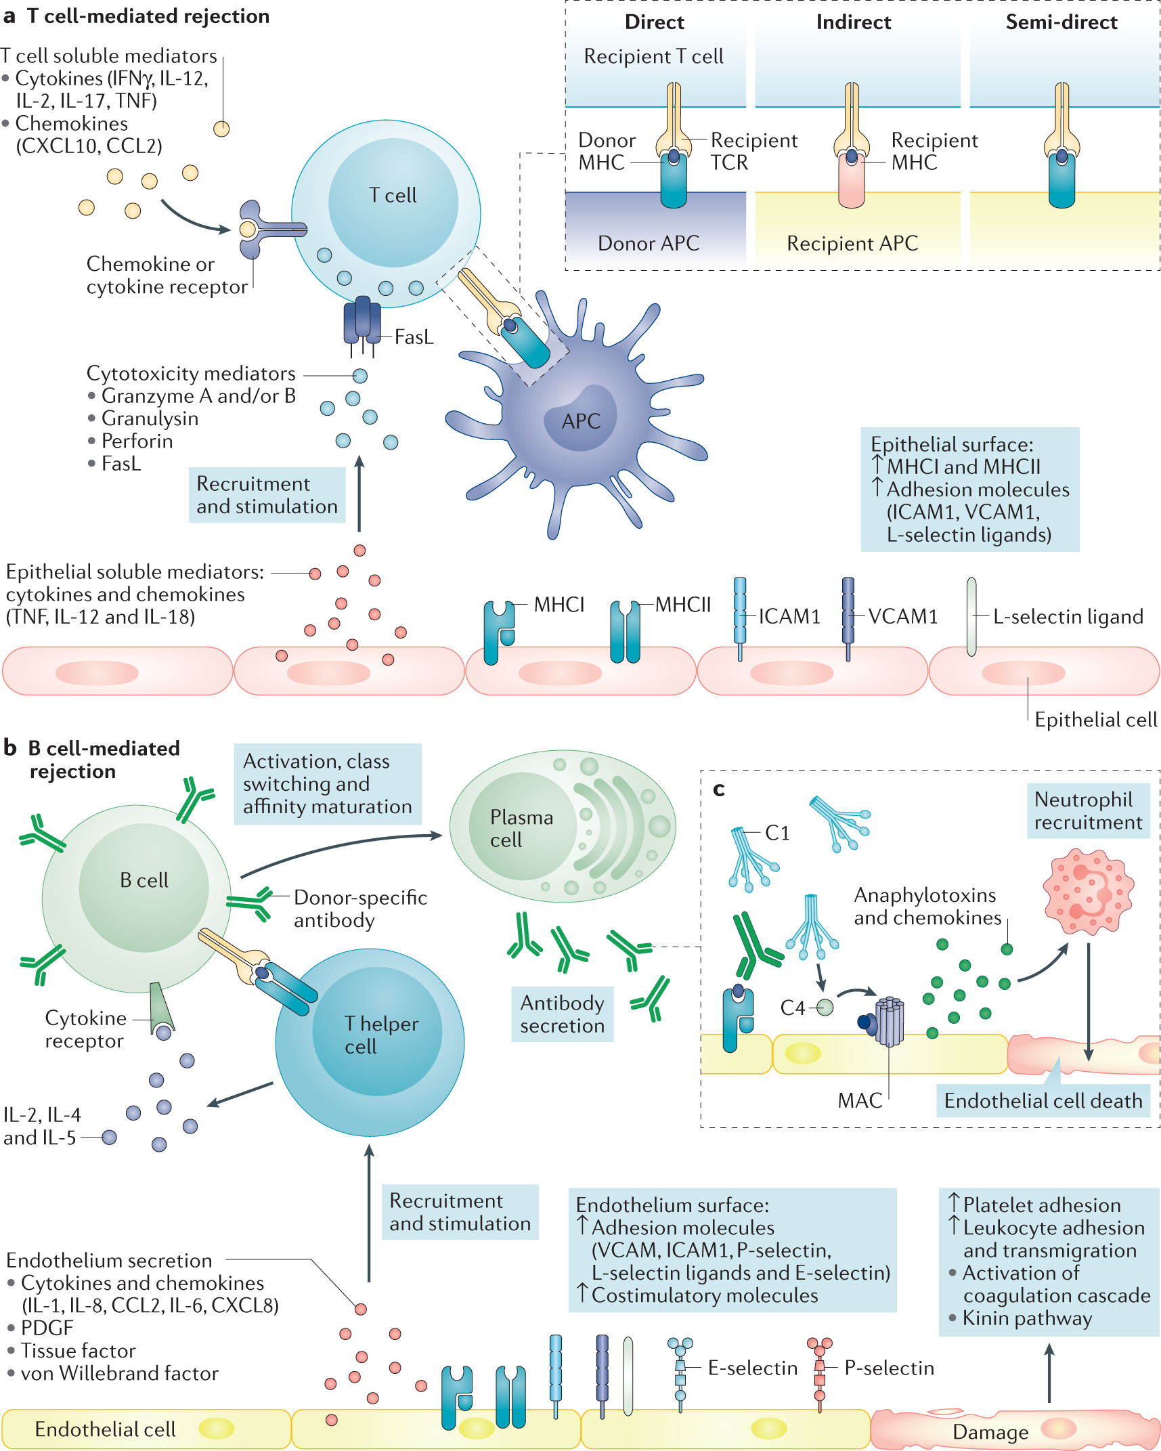
2021 NatRevNeph

Slide 24
TRANSFORM

Slide 25
2019 AmJTx

Slide 26
TRANSplant eFficacy and safety Outcomes with an eveRolimus‐based regiMen ☺
Calcineurine remmers kennen lange termijn complicaties
    Nefrotoxiciteit, (virale) infecties, maligniteiten
  mTOR-remmers geven mogelijk ruimte om CNI lager te doseren
  Non-inferiority studie: Pred/MMF/Tac versus Pred/EVL/reduced-Tac
Primaire composite uitkomstmaat:
    treated biopsy‐proven acute rejection (tBPAR)
    or suboptimal kidney function (eGFR <50 mL/min)

Slide 27
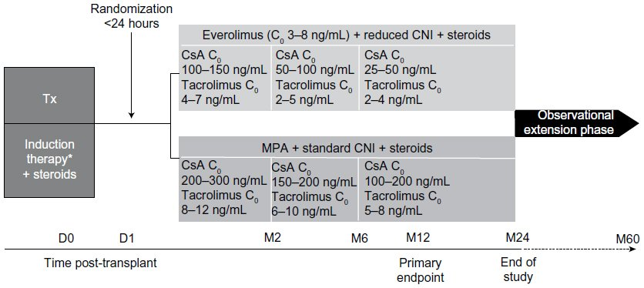
> Cellcept 2d1000mg

Slide 29
Resultaten

Slide 30
Resultaten
Geen verschil in dnDSA na 2 jaar
23% EVL stopt ermee (12% in MPA groep)
Minder virale complicaties (BK, CMV)

Slide 31
Conclusies TRANSFORM
Grote RCT, 2 jaar follow up
CNI = tacrolimus of neoral (is niet equivalent)
dnDSA subgroep geen verschil, echter rTac dal in subgroep 5,7
Minder virale complicaties
Pred/ rTac/ EVL is een goed alternatief, maar geen voordeel op eGFR

Slide 33
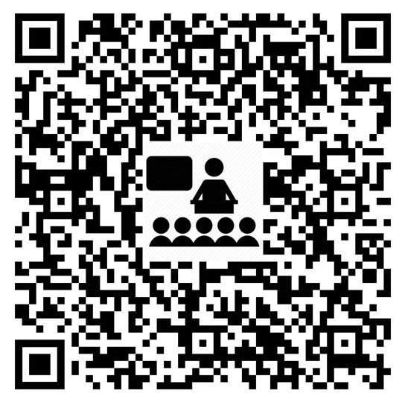
Enquête NIO-dag Fysiek
QR tonen aan het eind opleidingsdag, invultijd 5 minuten

